Slide 1
Geografía 7°
Pirámide poblacional
Docente: Carolina Arévalo

Slide 2
¿Cómo analizar una pirámide poblacional?
Salientes
Entrantes

Slide 3
Tipología de Pirámides
Al interpretar la pirámide de población debes considerar la forma que tiene, pues ésta te está indicando las características de estructura (sexo y edad) que tiene su población y su proyección a futuro.

Slide 4
Una pirámide poblacional puede ser:
"Parasol o triangular” : cuando tiene una forma triangular, e indica que la estructura demográfica es progresiva. La población joven es más numerosa.

Slide 5
"Ojiva": Se caracteriza por presentar una reducción de los grupos de edad joven, producto de un descenso de la tasa de natalidad.

Slide 6
"Urina": Cuando se produce un engrosamiento de las edades adultas y mayores. Corresponde a un régimen demográfico regresivo, esto significa que la población está envejeciendo. “

Slide 7
"As de picas": Cuando algunos grupos de edad se encuentran reducidos. Ello ha ocurrido en aquellas poblaciones que han sufrido guerras, epidemias, reducción de tasas de natalidad, u otro proceso que afecta a la población, en su historia

Slide 8
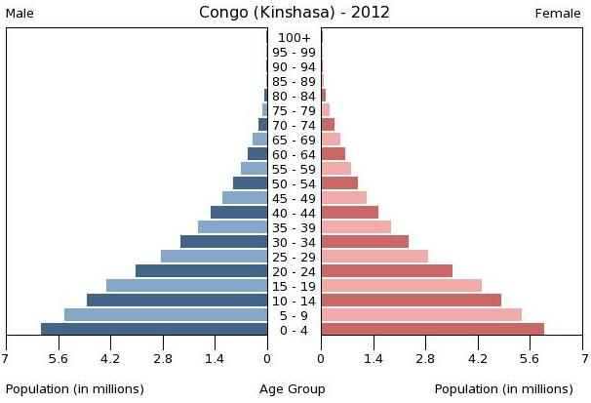
Parasol o triangular

Slide 9
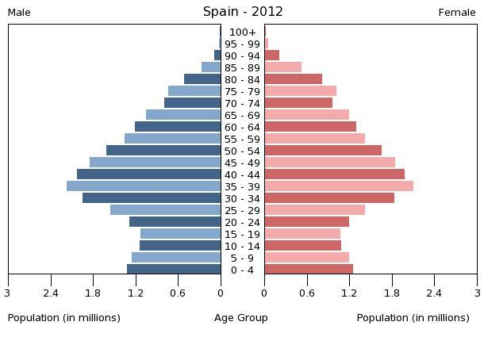
Pirámide “ojiva”

Slide 10
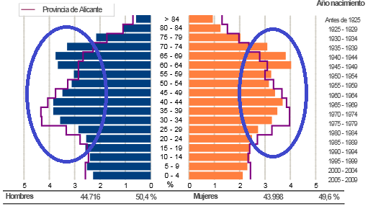
Pirámide “urina”

Slide 11
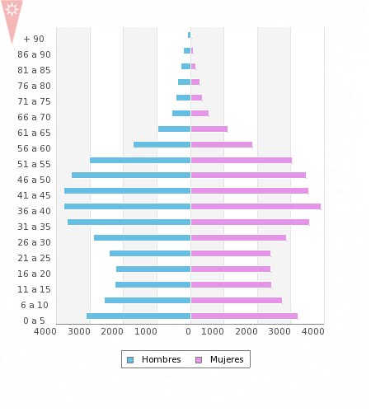
Pirámide “As de picas”

Slide 12
Ejercicio

